Slide 1
Spring Web Project
PART 3. 02. 댓글처리와 REST

Slide 2
Objectives
REST 방식의 댓글 기능 설계
Advanced REST Client를 이용한 테스트
Ajax 방식의 이해
댓글 처리를 위한 테이블 설정

Slide 3
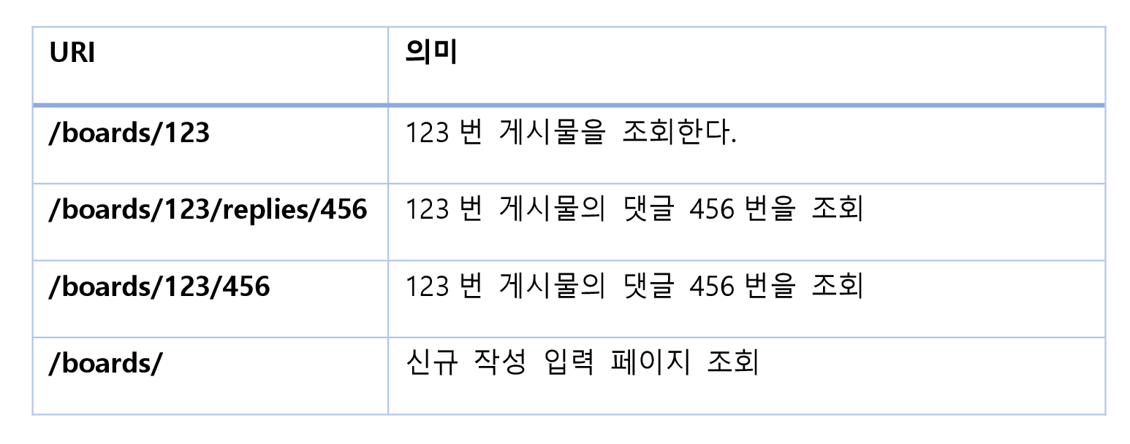
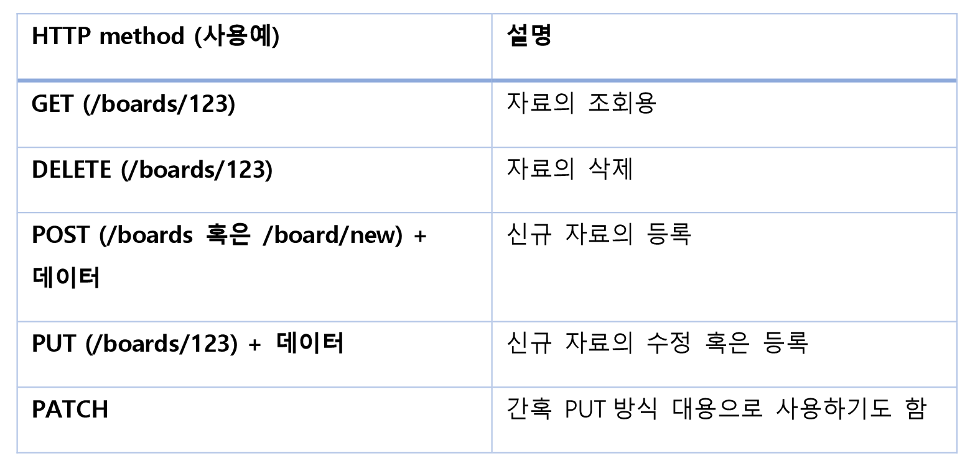
REST 방식의 설계
URI가 원하는 리소스를 의미
URI에는 식별할 수 있는 데이터를 같이 전달하는 것이 일반적

Slide 4
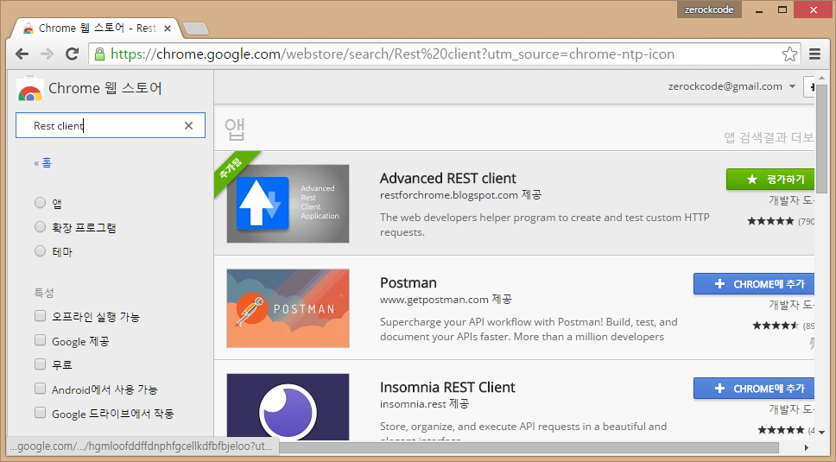
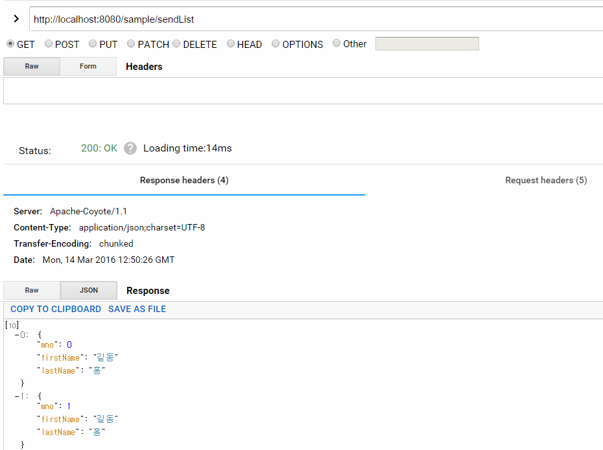
Advanced REST Client를 이용한 테스트

Slide 5
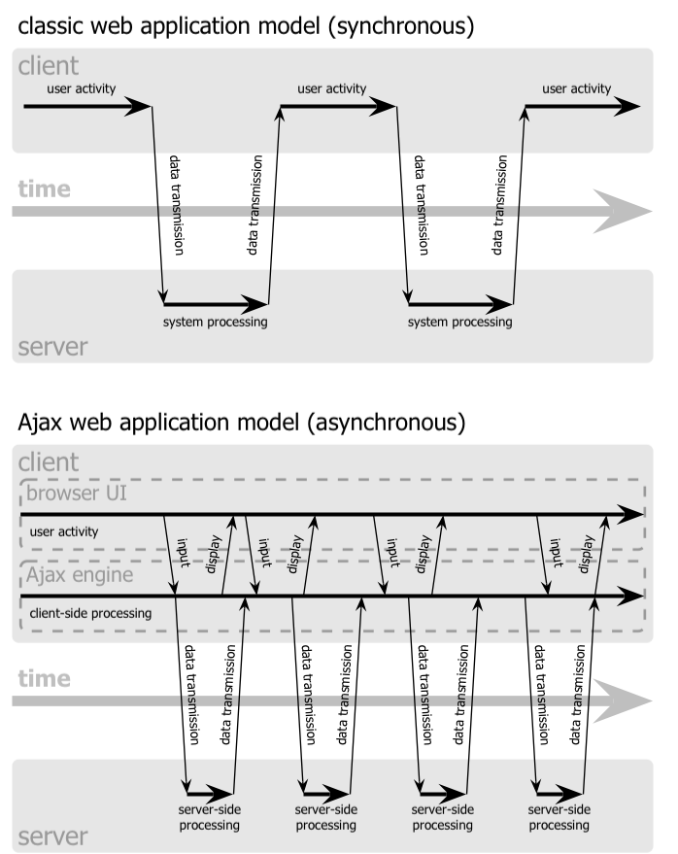
REST와 Ajax
비동기화된 자바스크립트 호출 방식
Asynchronous JavaScript And XML
자동완성, 지도 등의 다양한 분야에서 적용

Slide 6
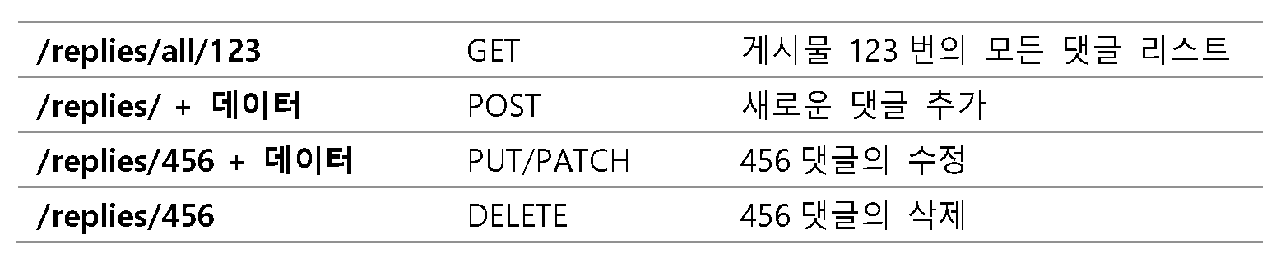
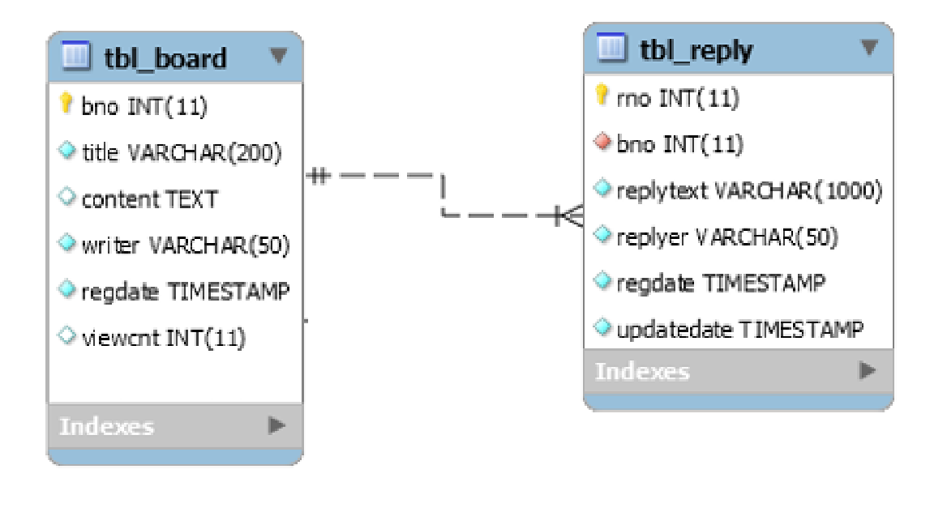
댓글처리를 위한 설계/테이블 설계

Slide 7
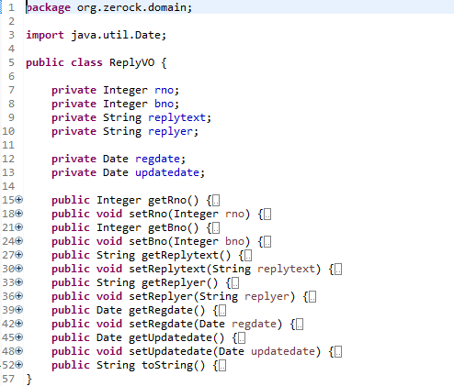
VO(DTO) 설계

Slide 8
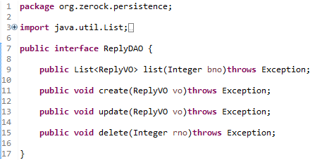
ReplyDAO설계

Slide 9
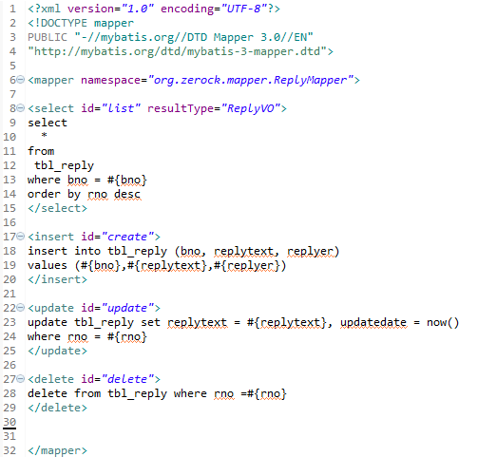
XML Mapper의 작성

Slide 10
남은 작업
ReplyDAO구현 클래스의 작성
ReplyService의 인터페이스 작성
ReplyService인터페이스의 구현

